Slide 1


Әл-Фараби атындағы Қазақ Ұлттық Университеті
Биология және биотехнология факультеті
Биофизика, биомедицина және нейроғылым кафедрасы
Лекция №5
Тақырыбы: Патология кезіндегі гранулоцитті иммундық жасушалар
Дәріскер: Атанбаева Г.К.

Slide 2
Жоспар:
І.Кіріспе
ІІ.Негізгі бөлім
2.1. Гранулоциттер туралы жалпы түсінік
2.2. Гранулоциттердің түрлері мен негізгі ерекшеліктері
2.3. Патология кезіндегі гранулоциттік жасушалар
ІІІ. Қорытынды

Slide 3
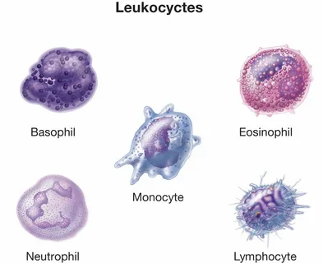
Иммунокомпонентті жасушалар
Гранулоциттер
Агранулоциттер
-нейтрофилдер
-эозинофилдер
-базофилдер
-марофагтар
-лимфоциттер (В,Т)

Slide 4
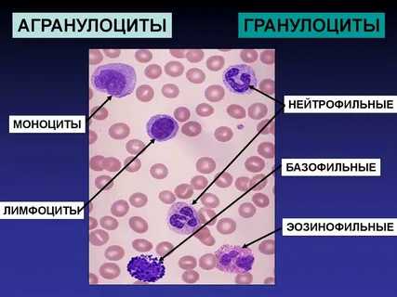
Гранулоциттер
Гранулоцит, цитоплазмада кездесетін түйіршіктердің көп мөлшерімен және химиялық құрамымен сипатталатын лейкоциттер тобының кез келгені.
Гранулоциттер – лейкоциттердің ең көп саны және диаметрі шамамен 12-15 микрометр, бұл оларды эритроциттерден үлкен етеді. Сондай-ақ олардың полиморфты ядросы бар және қабыну реакциясының маңызды медиаторлары болып табылады. Гранулоциттердің үш түрі бар: нейтрофилдер, эозинофилдер және базофилдер. Бұл түрлердің әрқайсысы күрделі бояумен өңделген кезде түйіршіктердің боялған түсімен ерекшеленеді. Бояу сипаттамаларының айырмашылығы түйіршіктердің химиялық құрамының айырмашылығын көрсетеді.

Slide 5
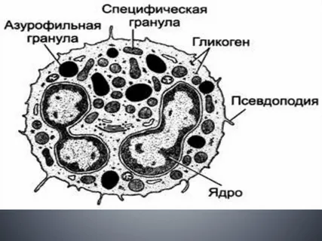
Гранулоциттердің өмір сүру ұзақтығы небәрі бірнеше күн және сүйек кемігіндегі дің жасушаларынан үздіксіз өндіріледі. Олар қанға еніп, бірнеше сағат бойы айналады, содан кейін олар қан айналымын тастап өледі. Гранулоциттер жылжымалы және бөтен заттарға химиялық сигналдар арқылы тартылады, олардың кейбіреулері инвазияға ұшыраған микроорганизмдердің өздерімен, басқалары зақымдалған тіндермен, ал басқалары микробтардың қан плазмасының ақуыздарымен әрекеттесуі нәтижесінде пайда болады. Кейбір микроорганизмдер гранулоциттерді уландыратын токсиндер шығарады және осылайша фагоцитозды болдырмайды; басқа микробтар қорытылмайды және жұтқанда өлмейді. Нәтижесінде, гранулоциттер өздігінен шектеулі тиімділікке ие және спецификалық иммунитет механизмдерімен ( мысплы, антиденелер арқылы жүретін иммунитет) күшейтілуі керек.

Slide 6
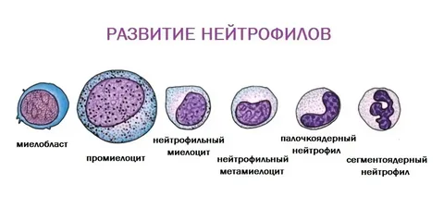
Гранулопоэз – бұл қанмен айналатын және дененің қорғаныс жүйесінің құрамына кіретін гранулоциттік жасушалардың жаңару процесі. Гранулопоэз сүйек кемігінде пайда болады. Бұл үдеріске сегменттелген нейтрофилдер, эозонофилдер және базофилдер сияқты гранулоцитті жасушалардың түзілуі мен жетулуі жатады.
Қан жасушалары әр түрлі жасушалық сызықтарға бөлінетін плурппотенциалды бағаналы жасушадан пайда болады және өз кезегінде жетілген циркуляциялық жасушаларға жеткенше сәл сараланған жасуша сызықтарына айналады.
Барлық қан жасушаларының түзілу процесі гемопоэз деп аталады. Гранулопоэз гемопоэздің бөлігі болып табылады. Гранулопоэз қан жасушаларының 60% құрайтын белгілі бір жасушалар тобының қалыптасуы мен жетілуін білдіреді.

Slide 7
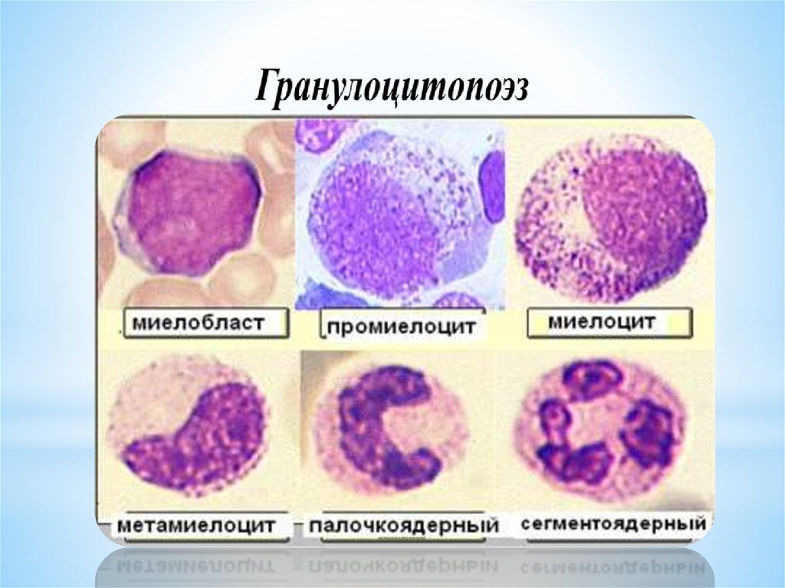
Гранулопоэз процесі кезінде жасушалар біршама өзгеріске ұшырайды, өйткені олар жетілген жасушаларға бөлінеді.
Ең маңызды өзгерістер:
Жасушалардың мөлшерінің кішіреюі
Ядроның төмендеуі – цитоплазмаға қатынасы (кіші ядро және үлкен цитоплазма)
Ядроның конденсациясы және фрагментациясы
Ядроның көрінбеуі
Цитоплазма бастапқы, содан кейін қайталама түсіршіктердің пайда болуы
Бастапқы түйіршіктер взурофильді, содан кейін ол тиесілі жасуша сызығына байланысты ацидофильді, нейтрофильді немесе базофильді болады. Гранулоциттік жасушалар дифференцияның әр түрлі кезеңдерінен өтеді: миелобластар, промиелбластар, миелоциттер, метамиелоциттер, доғалы (жолақты ядро) және жетілген гранулоциттер. Бұл процесс иммундық жүйенің жасушалары шығаратын ынталандырушы және тежегіш заттармен реттеледі.

Slide 8
Жетілген гранулоциттер
Сегменттелген нейтрофилдер
Сегменттелген эозинофилдер
Сегменттелген базофилдер

Slide 9
Сегменттелген нейтрофилдер – 9 мен 12 мкм аралығында болады. Бұл қандағы ең көп кездесетін грнулоциттік жасуша, және әдетте қан айналымында 60-тан 70% -ға дейін жетеді. Оның цитоплазмасы ацидофильді және құрамында нейтрофильді түйіршіктердің мөлшері көп.
Сегменттелген базофилдер. Бұл жасушалар ең аз сандарға ие; қандағы көрсеткіш 0-ден 1%-ке дейін. Олар полиморфты ядросымен және ядроға қабаттасқан қалың базофильді грануляцияларға толы цитоплазмамен сипатталады, оның көрінуіне жол бермейді.
Сегменттелген эозинофилдер. Бұл ұяшық өзінің ерекше сипаттамалары бойынша оңай танылады. Ол екі айқын көрінетін ядроның болуымен және оның цитоплазмасында ядроны жаппай-ақ мол және қалың ацидофильді грнуляцияларды ұсынумен сипатталады.Сегменттелген эозинофилдер перифериялық қандағы төмен концентрацияда кездеседі, олардың қалыпты мәні 1-ден 3%-ке дейін. Бұл аллергиялық процестерде және кейбір паразитоздарда жоғарылайды.

Slide 10
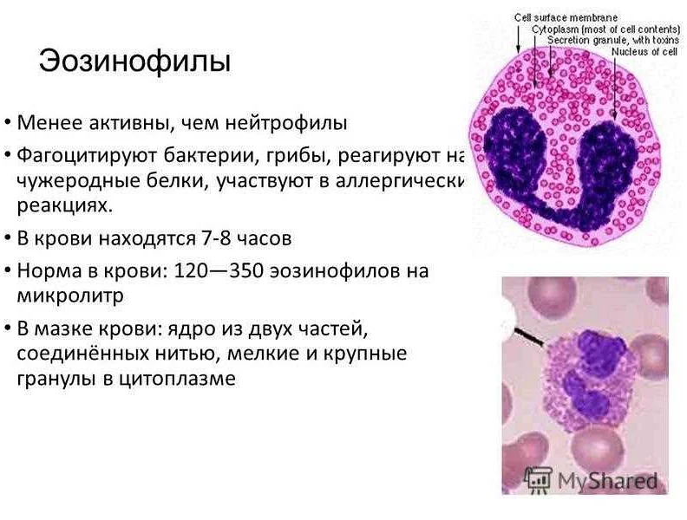
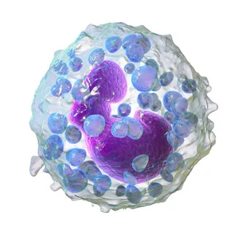
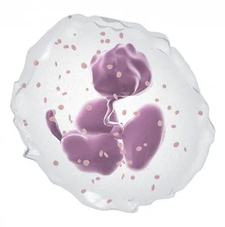
Эозинофилдер Паразиттерге қарсы белмендірек. Олар сонымен қатар қабынуға қатысатын химиялық заттарды шығару арқылы аллергиялық реакцияларға қатысады. Егер сіздің қаныңызда эозинофилдердің көп саны болса, бұл сізде паразиттер немесе аллергиялық реакциялар бар екендігінің белгісі
Базофилдер Аллергиялық реакцияға базофилдер де қатысады, олар гистаминді шығарады. Олар сордай-ақ зақымдалған жасушалардан құтылу арқылы бақылауға қатысады. Гипотиреозбен ауыратын адамдардың қанында базофилдер саны жоғарылауы мүмкін.
Нейтрофилдер Бұл жасушалар инфекцияны тоқтату үшін тіндердегі бактерияларды, вирустарды және жұқтырған жасушаларды жұтады.

Slide 11
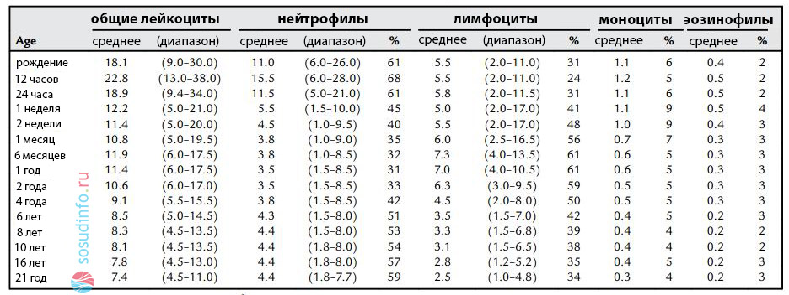
Гранулоциттер сериясының барлық жасушаларының нормасы жалпы қан анализінде бөлек көрсетілмеген, ол лейкоциттердің жалпы санының шамамен 50-70% құрайды (1 мл қанда 2500-7000). Дегенмен, олардың санын формула арқылы оңай есептеуге болады:
гранулоцит = (лейкоциттердің жалпы саны) – (лимфоцит + моноцит).
Балалар мен ересектерге арналған лейкоциттердің әрбір түрінің нормалары туралы толығырақ мәліметтерді төмендегі кестеден табуға болады.

Slide 12
Көбінесе жоғары сандар инфекциялық сипаттағы қабыну ауруларын көрсетеді. Жеке формалар деңгейінің жоғарылауы дененің басқа реакцияларын көрсетуі мүмкін: базофилдер аллергиямен, эозинофилдер - гельминттік инвазиямен және аллергиямен бірге өседі. Физиологиялық тұрғыдан гранулоциттер көбейеді:
Жүктілік кезінде (екінші жартысы);
Босану кезінде;
қарқынды физикалық белсенділік кезінде;
Жақсы түскі астан кейін.
Көп жағдайда төмендетілген мәндер алып келеді:
Гематологиялық патология;
Вирустық инфекция;
Коллагеноздар.
Сүйек кемігіндегі гранулоциттердің өндірісінің төмендеуіне әкелетін кез келген себеп перифериялық қандағы олардың мазмұнының өзгеруімен көрінеді - гранулоциттердің сериясы өкілдерінің саны азаяды. Гематологиялық патологиядан басқа, гранулоциттер төмен болған кездегі ұқсас жағдайлар белгілі бір фармацевтикалық препараттармен (антибиотиктер, сульфаниламидтер, ісікке қарсы препараттар және т.б.) туындауы мүмкін немесе генетикалық анықталған аурулардың салдары болуы мүмкін. Дегенмен, келесі заңдылық анық көрінеді: жетілген формалардың өндірісі төмен - тыныс алу жолдарының және терінің инфекцияларына сезімталдық жоғары.

Slide 13
Созылмалы гранулематозды ауру
Иммундық жүйенің негізгі функцияларының бұзылуына әкелетін сирек кездесетін тұқым қуалайтын ауру. Бұл патологиясы бар адамдарда иммундық жасушалар бактериялар мен саңырауқұлақтардың белгілі бір түрлерін жоя алмайды, бұл тұрақты жұқпалы ауруларға әкеледі.
Симптомдарға тыныс алу жолдарының қайталанатын инфекциялары, тері инфекциялары, өкпе абсцесстері, тері жаралары және басқа белгілер кіруі мүмкін. CGD сонымен қатар лимфомалар мен аутоиммундық аурулар сияқты басқа аурулардың дамуына әкелуі мүмкін.
Ең көп таралған нұсқа (60% жағдайда) gp91-fox геніндегі мутация. Көбінесе ер науқастар зардап шегеді, ал әйелдер тасымалдаушы болып қалады. Тұқым қуалаудың аутосомды-рецессивті түрімен p22-fox және p47-fox гендері мутацияға ұшыраған кезде, екі жыныста да ауруға бейім болады.
Созылмалы гранулематозды аурудың дамуының негізі белгілі бір ақуыздық бірліктердің қатысуымен түзілетін NADPH оксидаза кешенінің жетіспеушілігі болып табылады деп саналады.
Мутациялар нәтижесінде бұл белоктар арасындағы байланыстар бұзылып, пациент оттегін белсенді түрге айналдыруға қабілетті ферменттерді синтездемейді. Әдетте бұл тотықтырғыштарды гранулоциттер деп аталатын жасушалар шығарады.

Slide 14
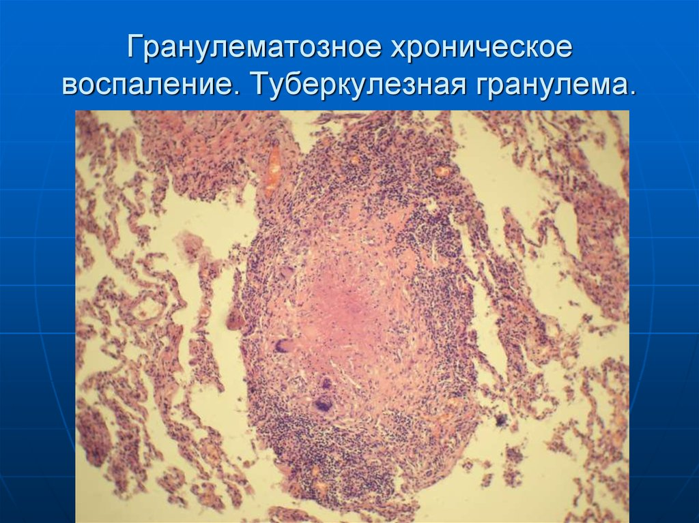
Аурудың негізгі белгісі - грам бактериялар, стафилококктар және т.б. тудыратын инфекциялар. 80% жағдайда біріншілік иммунитет тапшылығы және жоғарғы және төменгі тыныс алу жүйесінің қайталанатын бактериялық инфекциялары байқалады.
Патология күрделі және ауыр ағымға ие, көбінесе іріңді процестердің дамуы басталады. Абсцесс немесе тіпті гангрена пайда болуы мүмкін. Кейіннен науқастардың басым көпшілігінде (70% -дан астам) іріңді лимфаденит дамиды.
Қолтық асты және шап түйіндері зақымданған кезде науқастар аяғы мен қолында қатты ауырсынуды сезінеді, мүмкін бауырдың іріңді қабынуы, асқазан-ішек инфекциясы және сүйек тінінің саңырауқұлақ инфекциясы.
Патологияның белгілері басқа ауруларға ұқсас болуы мүмкін, бұл диагнозды қиындатады.
Кешенді диагностика үшін келесі әдістер қолданылады:
Қан сынағы
Бак егу
Рентгендік зерттеу
Биопсия

Slide 15
Емдеу шаралары
CGD консервативті емі инфекциялардың алдын алу және емдеу үшін антибиотиктерді, сондай-ақ иммундық жүйені нығайту үшін иммуномодуляторларды қолдануды қамтиды. Емдеу иммунологтар мен жұқпалы аурулар мамандарының бақылауымен жүргізілуі керек.
Сульфаметоксазол және триметоприм сияқты антибиотиктерді бактериялар тудыратын инфекциялардың алдын алу үшін қолдануға болады, олар әдетте сау адамдарда қиындық тудырмайды, бірақ CGD бар науқастарда қауіпті болуы мүмкін.
Иммуномодуляторлар, мысалы, интерферон-гамма, иммундық жүйені нығайтуға және инфекциялардың дамуын болдырмауға көмектеседі. Оларды CGD алдын алу үшін де, емдеу үшін де қолдануға болады.
Кейбір жағдайларда зақымдалған иммундық жүйе жасушаларын ауыстыру үшін сүйек кемігін трансплантациялау қажет болуы мүмкін. Бұл қауіпті болуы мүмкін және мұқият дайындық пен бақылауды қажет ететін процедура.
CGD терапиясы - пациенттің жағдайын мұқият бақылауды және бақылауды талап ететін ұзақ мерзімді процесс. СГД-ны ерте анықтау және дифференциалды диагностикасы табысты емдеуде және асқынулардың алдын алуда маңызды рөл атқарады.
Жүйелік антибиотиктерді қолдануына қарамастан, пациенттерде өлімге әкелетін саңырауқұлақ және бактериялық инфекциялар жиі дамиды. Сондықтан CGD болжамы салыстырмалы түрде қолайсыз, сондықтан пациенттердің өмір сүру ұзақтығы мен оның сапасы нашарлайды.

Slide 16
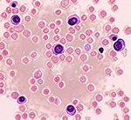
Нейтропения
Нейтропения – 1 мкл шеткергі қандағы нейтрофилдер деңгейінің 1500-ден төмен төмендеуімен сипатталатын патологиялық жағдай. Себептер әртүрлі бактериялық және вирустық инфекциялар, аутоиммундық бұзылулар және дәрі-дәрмектер болуы мүмкін. Жалпы қан анализі кезінде нейтрофилдердің деңгейі зерттеледі. Бұл патологияны түзету үшін негізгі ауруға терапия жүргізіледі. Ауыр нейтропения үшін лейкоциттердің сүйек кемігін қалыптастыруды ынталандыратын дәрілер қолданылады.
Шығу тегі бойынша келесі нейтропениялар бөлінеді:
Тұқым қуалайтын – сүйек кемігі жасушаларында гранулоциттердің түзілу ақауымен сипатталатын генетикалық анықталған патологиялар.
Жүре пайда болған – әртүрлі ауруларға (инфекциялық, аутоиммунды және т.б.) қайталама дамиды.

Slide 17
Нейтропения дамуының келесі негізгі патогенетикалық механизмдері бөлінеді:
Нейтрофилдердің жойылуының жоғарылауы. Нейтрофилді гранулоциттердің жойылуы аутоантиденелердің, бактериялық токсиндердің, гаптендердің және т.б. әсерінен болуы мүмкін.
Гемопоэздің бұзылуы. Нейтропенияның пайда болуы гемопоэтикалық жасушалардың сәулеленумен, миелотоксикалық препараттармен зақымдануынан немесе митоз бен нейтрофилдердің жетілуінің бұзылуына байланысты тиімсіз лейкопоэзден туындайды.
Қайта бөлу (псевдонейтропения). Қабырға (маржиналды) және айналымдағы бассейндер арасындағы қатынастың өзгеруі, яғни. гранулоциттердің басым саны қан тамырларының қабырғасына ауысқанда. Шок жағдайында, спленомегалияда байқалады.
Агранулоцитоз нейтропенияның жеке түрі болып саналады - нейтрофилді гранулоциттер санының 500/мкл-ден аз төмендеуі, ал лейкоциттердің жалпы санының 1000/мкл-ден төмен бір мезгілде төмендеуі. Агранулоцитоз көбінесе онкогематологиялық ауруларда, сондай-ақ миелотоксикалық препараттарды ұзақ уақыт қолданғанда пайда болады.

Slide 18
Инфекциялар
Олар әсіресе жалпыланған бактериялық инфекцияларда (сепсис, менингококкемия, сүзек) немесе ауыр вирустық инфекцияларда (тұмау, жұқпалы мононуклеоз, вирустық гепатит) жиі кездеседі. Нейтрофилдердің деңгейін төмендету механизмі әртүрлі болуы мүмкін - бактериялық токсиндердің гранулоциттерге деструктивті әсері, олардың сүйек кемігінде түзілуін басу, экссудациямен қарқынды жоғалту және т.б.
Бактериялық инфекциялар үшін, әсіресе кокк этиологиясы үшін ұзаққа созылған нейтрофилиядан кейінгі «екінші реттік нейтропения» тән. Нейтрофилдер санының төмендеуінің жылдамдығы мен дәрежесі инфекциялық процестің ауырлығына сәйкес келеді. Қоздырғыш жойылғаннан кейін нейтрофил деңгейі біртіндеп қалыпқа келеді. Нейтропения кейбір жағдайларда нашар нәтиженің белгісі болып табылады.
Дәрілерді қабылдау
Нейтропенияның ең көп тараған себептерінің бірі - дәрілік заттарды қолдану. Бұл патологияның дамуының 2 негізгі механизмі бар - токсикалық және иммундық (гаптен). Уытты шыққан нейтропения жағдайында препарат сүйек кемігінің дің жасушаларына тежегіш әсер етеді. Иммундық механизм кезінде препарат перифериялық қанның гранулоциттерімен байланысады, нәтижесінде аутоантиген түзіліп, оған аутоантиденелер түзіле бастайды.
Негізгі айырмашылығы, токсикалық нұсқа жағдайында нейтропения дозаға тәуелді сипатқа ие, яғни. Дәрілік заттарды үлкен дозада ұзақ уақыт қолдану қажет, ал гаптен механизмімен нейтропения идиосинкратикалық реакция ретінде пайда болады (ол препаратты бірінші рет қабылдағанда да дамуы мүмкін).

Slide 19
Диагностика
Қан анализінде нейтропения анықталса, себебін анықтау үшін жалпы тәжірибелік дәрігермен кеңесу керек. Қабылдау кезінде дәрігер науқастың қандай дәрі-дәрмектерді қабылдап жатқанын және созылмалы ауру бойынша есепте тұрғанын түсіндіреді. Маңызды ақпаратты науқастың өмір тарихы бере алады, мысалы, егер адам бала кезінен тыныс алу жолдарының, терінің және несеп-жыныс жүйесінің жиі қайталанатын инфекцияларынан зардап шексе, дәрігер нейтропенияның тұқым қуалайтын түріне күдіктенуі мүмкін. Қосымша зерттеулер тағайындалады, соның ішінде:
Жалпы қан анализі. Бірқатар ауруларда нейтропениядан басқа гемоглобин концентрациясының, эритроциттер санының және тромбоциттер санының төмендеуі байқалады. Инфекциялар мен аутоиммундық бұзылулар ESR жоғарылауымен бірге жүреді. Қатерлі қан ауруларында гранулоциттердің жетілмеген формаларының болуы байқалады - метамиелоциттер, миелоциттер, бласт жасушалары.
Жалпы зәр анализі. Көптеген аутоиммунды ревматологиялық патологиялар протеинурия, лейкоцитурия және гематурия арқылы көрінетін бүйректің шумақтық аппаратының зақымдалуына әкеледі (нефропатия).
Иммунологиялық зерттеулер. Дәрілік заттарды қабылдаудан туындаған гемолитикалық анемия және гаптен нейтропениясы бар адамдарда Кумбс сынамасы оң нәтиже береді. Вирусты гепатитте сарысу маркерлері анықталады – HBsAg, анти-HCV.
Иммунофенотиптеу. Ағындық цитометрияны қолдану арқылы перифериялық қанды зерттеу лейкоздың түрін – миелобластикалық, монобласттық, мегакариобластты дәл анықтауға мүмкіндік береді.
Генетикалық зерттеу. LYST HAX1 және GFI1 гендеріндегі мутацияларды анықтау арқылы нейтропенияның тұқым қуалайтын (бастапқы) түрлерін дәл диагностикалауға болады.
Гистологиялық зерттеулер. Жедел лейкозға күдік болса, кеуде қуысының пункциясы немесе трепанобиопсия арқылы алынған сүйек кемігін морфологиялық зерттеу жүргізіледі. Қалыпты гемопоэз өскіндерінің азаюы және атипті бласт жасушаларының көп мөлшері байқалады.

